Slide 1

Menjadi Pemimpin Inspiratif: Menggali Gaya Kepemimpinan yang Mempesona
Damsir
Institut Informatika dan Bisnis Darmajaya

Slide 2





Pendahuluan
Menjadi pemimpin inspiratif adalah kunci untuk mendorong tim mencapai tujuan. Dalam presentasi ini, kita akan menggali berbagai gaya kepemimpinan yang dapat mempesona dan memotivasi orang lain. Siapkan diri Anda untuk menemukan strategi yang dapat meningkatkan pengaruh Anda sebagai pemimpin.

Slide 3




Deﬁnisi Pemimpin Inspiratif
Seorang pemimpin inspiratif adalah mereka yang mampu
angkitkan semangat dan motivasi dalam tim. Mereka memiliki kemampuan untuk mendengarkan dan memahami kebutuhan orang lain, serta menginspirasi mereka untuk
mencapai potensi terbaik. Mari kita lihat lebih dekat karakteristik mereka.

Slide 4



Gaya Kepemimpinan Transformasional
Gaya kepemimpinan transformasional berfokus pada perubahan dan pengembangan individu. Pemimpin jenis ini menginspirasi tim untuk berpikir di luar batas dan mencapai hasil yang luar biasa. Mereka sering kali menggunakan visi yang jelas untuk memotivasi dan mengarahkan anggota tim.

Slide 5





Kepemimpinan Servant
Kepemimpinan servant menempatkan kebutuhan orang lain di atas kepentingan pribadi. Pemimpin yang mengadopsi gaya ini berfokus pada melayani anggota tim dan membantu mereka tumbuh. Ini menciptakan lingkungan kerja yang kolaboratif dan supportive, yang pada gilirannya meningkatkan kinerja tim.

Slide 6





Mengembangkan Gaya Anda Sendiri
Setiap pemimpin memiliki keunikan tersendiri.
Mengembangkan gaya kepemimpinan yang autentik adalah kunci untuk menjadi inspiratif. Cobalah untuk menggabungkan elemen dari berbagai gaya dan sesuaikan
dengan nilai dan prinsip pribadi Anda. Ini akan membantu Anda menjadi lebih efektif.

Slide 7


Permasalahan Kepemimpinan dan Pemerintahan

Slide 8






Mengidentifikasi Masalah
Langkah pertama adalah mengidentiﬁkasi masalah yang ada. Banyak pemimpin terjebak dalam rutinitas yang tidak efektif. Dengan analisis mendalam, kita dapat menemukan akar permasalahan dan memulai proses penyelesaian yang inovatif.

Slide 9




Pendekatan Kreatif
Menggunakan pemikiran kreatif adalah kunci untuk menemukan solusi. Dengan melibatkan berbagai stakeholder dan memanfaatkan teknologi, kita dapat menciptakan strategi baru yang lebih efektif untuk mengatasi tantangan yang
ada.

Slide 10





Inovasi dalam Kebijakan
Kebijakan yang inovatif dapat menjadi solusi untuk permasalahan kepemimpinan. Dengan menerapkan pendekatan berbasis data, kita dapat menciptakan kebijakan yang lebih relevan dan responsif terhadap kebutuhan masyarakat.

Slide 11



Implementasi Solusi
Setelah merumuskan solusi, langkah selanjutnya adalah implementasi. Melibatkan masyarakat dalam proses ini sangat penting agar mereka merasa memiliki dan berkontribusi terhadap perubahan yang terjadi.
Kolaborasi adalah kunci keberhasilan.

Slide 12

Mengungkap Fenomena Kepemimpinan yang Menginspirasi

Slide 13

Karakter Pemimpin Inspiratif
Pemimpin yang inspiratif memiliki karakteristik seperti keberanian, empati, dan visi yang jelas. Mereka mampu mendorong tim untuk berinovasi dan beradaptasi dalam situasi sulit. Mari kita eksplorasi lebih dalam tentang apa yang membuat mereka berbeda.

Slide 14

Kepemimpinan dalam Krisis
Dalam situasi krisis, pemimpin yang baik menunjukkan ketenangan dan kebijaksanaan. Mereka dapat menghadapi tantangan dengan strategi yang tepat dan menginspirasi tim untuk tetap fokus. Ini adalah saat di mana kepemimpinan diuji.

Slide 15

Inovasi dan Kreativitas
Kepemimpinan yang menginspirasi mendorong inovasi dan kreativitas. Pemimpin harus menciptakan lingkungan yang mendukung ide-ide baru dan memberi ruang bagi tim untuk berkembang. Dengan cara ini, mereka dapat menembus batasan yang ada.

Slide 16

Dampak Sosial Kepemimpinan
Kepemimpinan yang baik tidak hanya mempengaruhi organisasi, tetapi juga masyarakat. Pemimpin yang menginspirasi dapat menciptakan perubahan positif di sekitar mereka, mendorong orang lain untuk berkontribusi dan berpartisipasi dalam pengembangan sosial.

Slide 17

Membangun Kepemimpinan yang Adaptif di Perguruan Tinggi

Slide 18





Pentingnya Kepemimpinan Adaptif
Kepemimpinan yang adaptif memungkinkan pemimpin untuk merespons dengan cepat terhadap perubahan. Dalam konteks perguruan tinggi, ini menciptakan lingkungan yang inovatif dan kolaboratif, yang sangat penting untuk keberhasilan institusi.

Slide 19



Strategi Menghadapi Ketidakpastian
Dalam menghadapi ketidakpastian, strategi seperti perencanaan skenario dan pengembangan keterampilan sangat diperlukan. Ini membantu pemimpin untuk mengantisipasi tantangan dan membuat keputusan yang tepat.

Slide 20



Membangun Budaya Fleksibilitas
Membangun budaya ﬂeksibilitas di perguruan tinggi adalah kunci. Ini mencakup pengembangan komunikasi terbuka dan kolaborasi di antara semua pemangku kepentingan, sehingga semua pihak merasa terlibat dalam proses pengambilan keputusan.

Slide 21






Peran Teknologi dalam Kepemimpinan
Teknologi memainkan peran penting dalam mendukung kepemimpinan adaptif. Dengan memanfaatkan alat digital, pemimpin dapat membuat komunikasi lebih eﬁsien dan mengakses informasi yang dibutuhkan untuk membuat keputusan yang lebih baik.

Slide 22

MENGGALI KEKUATAN KEPEMIMPINAN YANG MENGINSPIRASI

Slide 23



MOTIF DALAM KEPEMIMPINAN
Motif adalah dorongan yang mempengaruhi perilaku seorang pemimpin. Memahami motif ini membantu kita untuk mengenali bagaimana pemimpin dapat mendorong perubahan positif dalam organisasi dan masyarakat.

Slide 24







KEKUATAN INSPIRASI
Kepemimpinan yang inspiratif mampu membangkitkan semangat dan motivasi dalam tim. Pemimpin yang berpengaruh tidak hanya memimpin dengan kata-kata, tetapi juga dengan tindakan yang mencerminkan nilai-nilai mereka.

Slide 25





MEMBANGUN JEJAK MOTIF
Untuk membangun jejak motif yang kuat, pemimpin harus berani untuk berbagi pengalaman dan belajar dari kesalahan. Ini menciptakan kepercayaan dan keterhubungan yang mendalam antara pemimpin dan tim.

Slide 26




KESIMPULAN
Kepemimpinan yang menginspirasi adalah tentang memahami motif dan menciptakan pengaruh positif. Dengan menggali kekuatan ini, kita dapat menciptakan pemimpin yang tidak hanya berhasil, tetapi juga bermakna bagi orang lain.

Slide 27
STUDI KASUS YANG MENGINSPIRASI

Slide 28

Pemimpin yang Menginspirasi
Di dunia ini, banyak pemimpin yang telah memberikan dampak positif.
Mereka menunjukkan bahwa
dengan komitmen dan visi, kita bisa mencapai hal-hal besar. Mari kita lihat beberapa contoh nyata dari pemimpin yang telah berhasil mengubah kehidupan banyak orang.

Slide 29
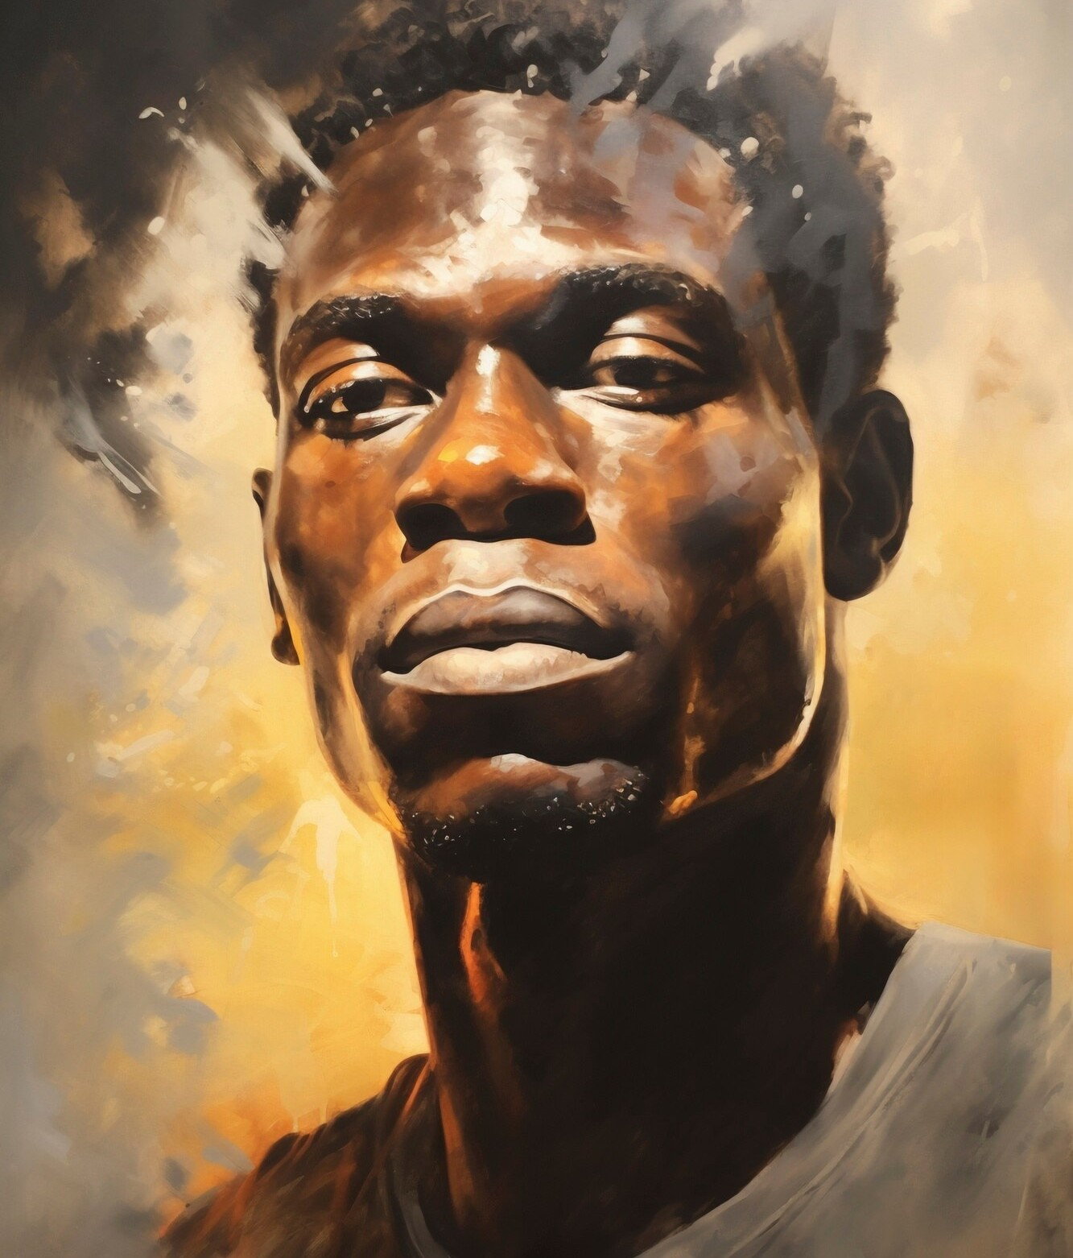
STUDI KASUS 1: NELSON MANDELA
Nelson Mandela adalah contoh pemimpin yang tak tergoyahkan. Dengan ketekunan dan pengorbanan, beliau memperjuangkan keadilan dan kesetaraan di Afrika Selatan. Kisah hidupnya mengajarkan kita tentang pentingnya perdamaian dan pengampunan.

Slide 30

Studi Kasus 2: Malala Yousafzai
Malala Yousafzai adalah simbol keberanian dan pendidikan.
Meskipun menghadapi tantangan
yang luar biasa, ia berjuang untuk hak perempuan dan anak-anak untuk mendapatkan pendidikan.
Kisahnya menginspirasi banyak orang untuk berani bersuara.

Slide 31

PELAJARAN DARI PEMIMPIN
Melalui studi kasus ini, kita belajar bahwa kepemimpinan bukan hanya tentang kekuasaan, tetapi juga tentang pengaruh dan tanggung jawab. Pemimpin sejati mampu memotivasi orang lain dan menciptakan perubahan yang positif dalam masyarakat.

Slide 32

FENOMENOLOGI RELASIONAL DALAM TINDAKAN

Slide 33




DEFINISI KEPEMIMPINAN
Kepemimpinan dapat diartikan sebagai kemampuan untuk mempengaruhi orang lain. Dalam konteks relasional, kepemimpinan melibatkan hubungan antara pemimpin dan pengikut, yang membentuk dinamika dalam organisasi.
Memahami deﬁnisi ini penting untuk mengeksplorasi lebih lanjut.

Slide 34




FENOMENOLOGI RELASIONAL
Fenomenologi relasional menekankan pentingnya pengalaman dalam hubungan sosial. Dalam konteks kepemimpinan, ini berarti bahwa tindakan pemimpin tidak dapat dipisahkan dari interaksi dengan pengikut. Mari kita lihat bagaimana hal ini terwujud dalam praktik.

Slide 35





TINDAKAN PEMIMPIN
Tindakan pemimpin tercermin dalam keputusan yang diambil dan strategi yang diterapkan. Dalam fenomenologi relasional, tindakan ini dipengaruhi oleh konteks sosial dan nilai-nilai yang dianut. Mari kita analisis beberapa contoh nyata dari tindakan pemimpin.

Slide 36


STUDI KASUS
Melalui beberapa studi kasus, kita dapat melihat bagaimana fenomenologi relasional berperan dalam keberhasilan kepemimpinan. Contoh-contoh ini menunjukkan bahwa hubungan yang kuat antara pemimpin dan pengikut dapat menghasilkan hasil yang positif bagi organisasi.

Slide 37


KESIMPULAN
Menelusuri jejak kepemimpinan melalui fenomenologi relasional memberikan wawasan yang berharga tentang interaksi sosial.
Memahami hubungan ini dapat membantu kita menjadi pemimpin yang lebih efektif dan responsif dalam menghadapi tantangan di masa depan.

